Slide 1
1
Unitat
El Patrimoni empresarial. L’inventari

Slide 2
L’activitat econòmica
Unitat 1
L’activitat econòmica és la facultat que té l’ésser humà per a la producció i distribució de bens i serveis capaços de satisfer les seves necessitats amb els recursos limitats de què disposa.
Etapes
La producció de béns i serveis
La distribució d’aquests béns i serveis amb la finalitat d’apropar-los al consumidor
L’adquisició d’aquests béns i serveis per part dels consumidors

Slide 3
L’activitat econòmica
Unitat 1
L’empresa és la unió d’elements humans, béns materials i capacitats tècniques i financeres per a la producció de béns i la prestació de serveis que satisfacin les necessitats humanes, per tal d’obtenir el màxim benefici.
Classificació de les empreses:
Segons l’activitat econòmica
Segons la seva mida
Segons la seva forma jurídica
Segons la propietat del capital
L’activitat empresarial és aquella que realitza l’empresa amb l’objectiu no només d’obtenir un benefici, sinó també amb una finalitat social, satisfent la demanda dels consumidors amb els béns o serveis que fabrica o presta.

Slide 4
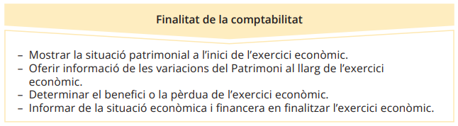
La comptabilitat
Unitat 1
La comptabilitat és la ciència que, seguint unes normes específiques, s’encarrega de registrar, representar, sintetitzar i mesurar el Patrimoni d’una empresa per tal d’interpretar els seus resultats i conèixer la seva situació econòmica i financera per informar a tercers.
Tipus
Comptabilitat financera o general
Comptabilitat de costos o analítica
Comptabilitat de societats

Slide 5
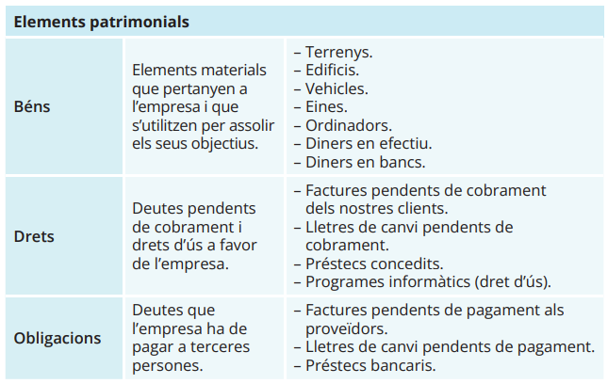
El patrimoni
Unitat 1
El Patrimoni de l’empresa és el conjunt de béns, drets i obligacions degudament valorats amb què compta l’empresa per al desenvolupament de la seva activitat i que constitueixen els mitjans econòmics i financers per assolir els seus objectius.
Els diferents elements que constitueixen aquest Patrimoni es denominen elements patrimonials.

Slide 6
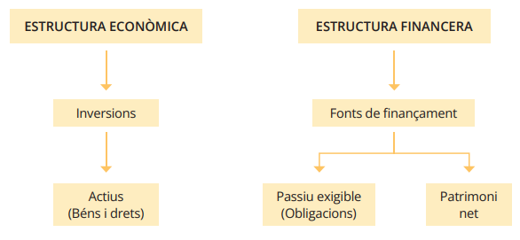

El patrimoni
Unitat 1
Equació fonamental del patrimoni

Slide 7
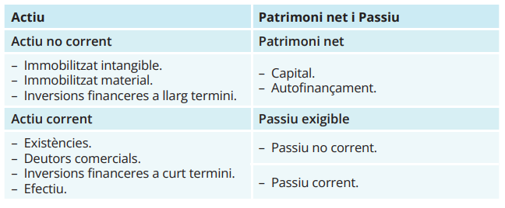
El patrimoni
Unitat 1
Classificació dels elements patrimonials
Llarg i curt termini:
El llarg termini són períodes superiors a l’any.
El curt termini són períodes iguals o inferiors a l’any.

Slide 8

L’inventari
Unitat 1
L’inventari document és una relació detallada i valorada dels diferents elements que formen el Patrimoni de l’empresa.
Detallada: perquè hi apareixeran tots i cada un dels elements que tingui l’empresa. En cas que posseeixi mobles, es detallarà si són cadires, taules, prestatgeries, etc. Apareixerà també la marca i referència de cada article.
Valorada: perquè tots els elements es valoraran quantitativament. Es detallarà tant el preu unitari de cada element com el seu valor total.

Slide 9
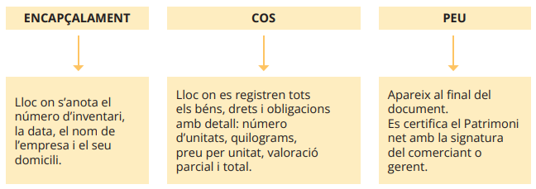
L’inventari
Unitat 1
Parts de l’inventari

Slide 10
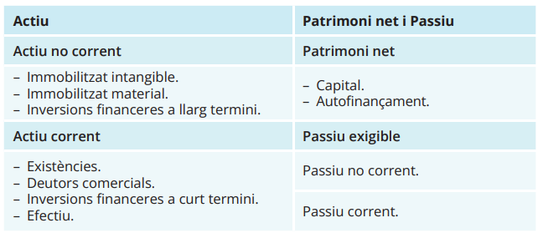

El Balanç de situació
Unitat 1
El Balanç de situació és un document comptable en què es presenten els elements patrimonials que constitueixen el Patrimoni de l’empresa agrupats en masses i submasses patrimonials que informen de la situació econòmica i financera de l’empresa.

